Slide 1
Понятие
Экономика

Slide 2
Экономика (от греч. – «управление хозяйством», «искусство ведения домашнего хозяйства» ) - это
1.Хозяйственная система, обеспечивающая удовлетворение потребностей человека и общества через производство, распределение и потребление необходимых жизненных благ.
2.Наука, изучающая механизмы удовлетворения потребностей человека в условиях относительной ограниченности ресурсов.

Slide 3
Роль экономики в жизни общества
1 обеспечивает людей товарами
2. является фундаментом общества
3. Является основой научно-технического прогресса

Slide 4
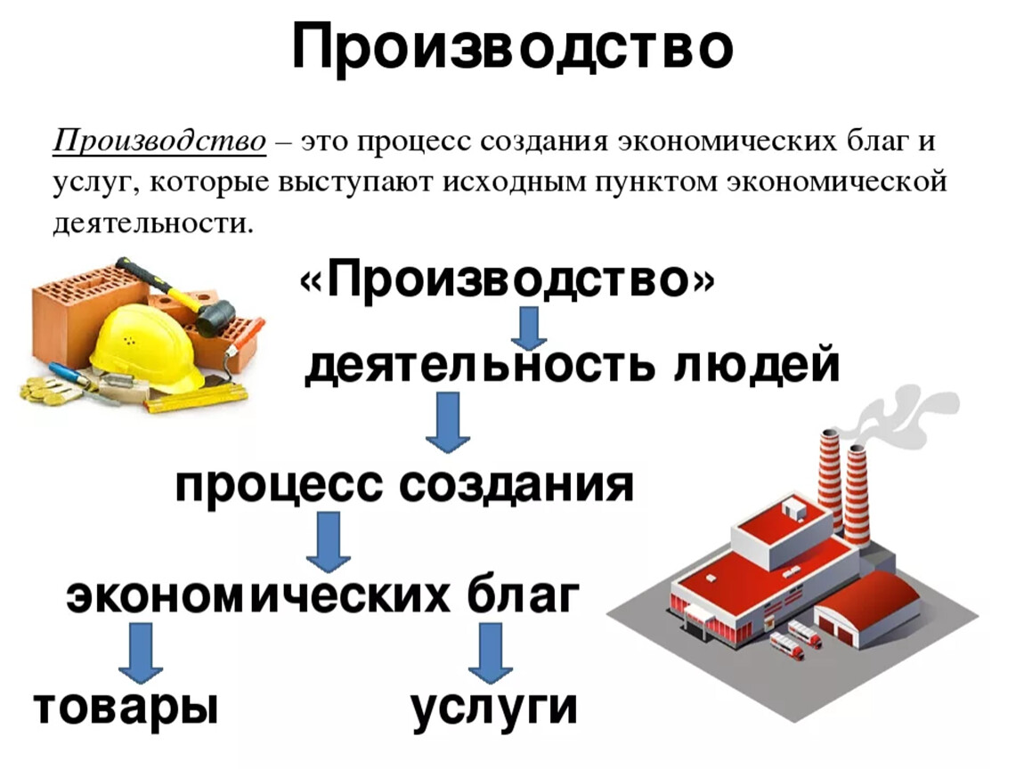

Slide 5
Основа производства .
Это процесс создания
материальных благ
производство
Рабочая
сила
Средства
труда
Предметы
труда

Slide 6
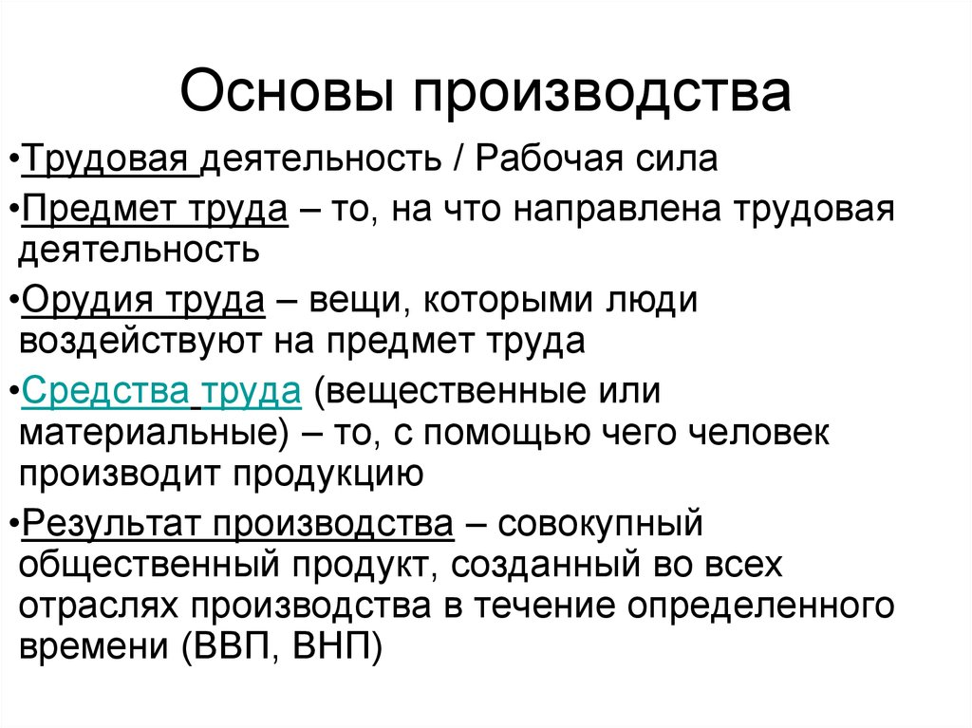

Slide 7
Производство подразделяется на:
Материальное
производство
Нематериальное
производство
изготавливает вещественные блага в отраслях промышленности, сельского хозяйства, строительства и т.д.
создает духовные и нравственные ценности

Slide 8
Общество получает экономические блага в процессе экономической деятельности.
Экономическая деятельность -
это все виды хозяйственной деятельности людей для удовлетворения их потребностей и обеспечения материальных условий жизни.
Цель экономической деятельности:
превращение ограниченных ресурсов в экономические блага – товары и услуги для удовлетворения неограниченных потребностей
ресурсы
производство
распределение
и обмен
потребление
Виды экономической деятельности

Slide 9
Ресурсы- все то, что необходимо для производства товаров и услуг. (деньги, земля, природные запасы, рабочая сила, знания.)

Slide 10
Факторы производства –
это основные группы ресурсов, используемых в процессе
производства
земля
с/х земли, земли поселений, предприятий,
лесные, водные ресурсы, полезные
ископаемые, вода, воздух, растительный и животный мир
средства производства (здания,
оборудование, машины и финансы)
капитал
труд
Здоровье, образование, физическая и умственная деятельность
людей, их способность производить блага
предпринима-
тельские
способности
способность наиболее эффективно
использовать все остальные факторы
производства

Slide 11
Главные вопросы экономики
Что производить?
Как производить?
Для кого производить?

Slide 12
Важнейшие факторы современного производства
совокупность тех отраслей и сфер деятельности, которые создают общие условия для функционирования производства
Инфраструктура
(совокупность предприятий)
производственная
инфраструктура
социальная
инфраструктура
транспорт; связь; материально-техническое снабжение и др.
жилищное и бытовое хозяйство; торговля; служба быта; здравоохранение, образование и др.

